Slide 1
A Parceria entre os setores público e privado na promoção da internacionalização da pesquisa
Prof. Dr. Felipe Chiarello
felipechiarello@gmail.com
/prof.felipechiarello/
@felipechiarello

Slide 2
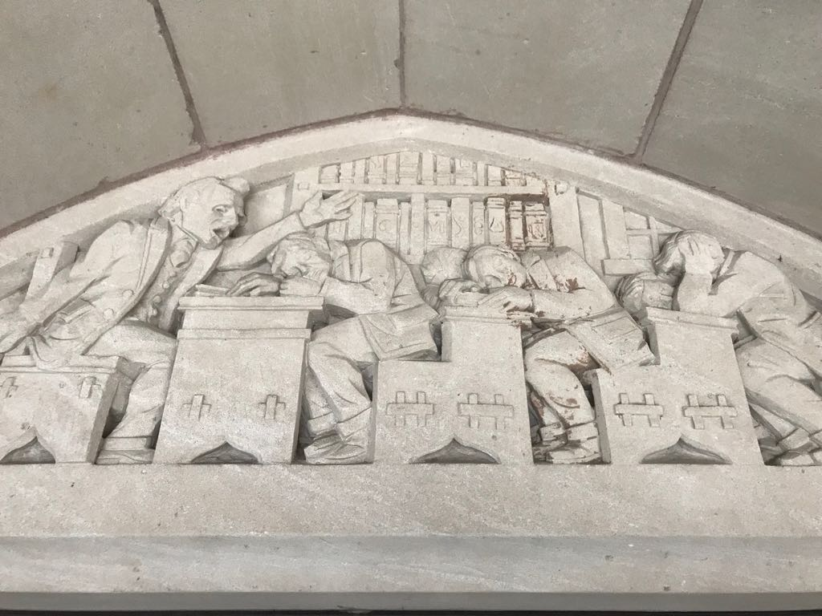

Slide 3
REPENSANDO AS PRÁTICAS DE ENSINO

Slide 4
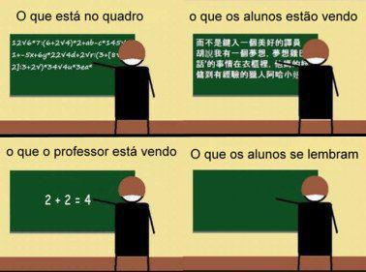
PROBLEMAS

Slide 5
ATTENTION SPAN

Slide 6
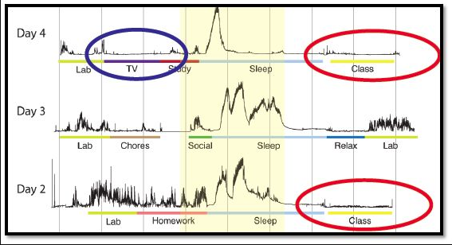
Perspectivas atuais
Poh, 2010 - doi: 10.1109/TBME.2009.2038487

Slide 7
O que eu gostaria que tivessem me falado sobre o ppgd
Metas e oportunidades

Slide 8
MEC
Conceitos PPGs
7 – 6 - Excelência - Inserção Internacional
5 - Muito Bom
4 - Bom (mestrado consolidado)
3 - Regular (avaliação inicial)
2 – 1 - Não Recomendado

Slide 9
PROPOSTAS E DESAFIOS
Integração regional
Internacionalização
Consistência do programa
Corpo docente
Produção discente
Publicação aluno / professor
Inserção social/educação básica
Fator de impacto no mundo

Slide 10
Internacionalização
Os programas classificados como notas 6 ou 7 são aqueles que revelam inserção internacional:
a) Cotutela – dupla titulação;
b) Estagio no exterior: mestrado sanduiche, doutorado sanduiche;
c) Participação em Eventos Internacionais;
d) Organização de Eventos Internacionais;
d) Publicações internacionais
e) Projetos de cooperação internacional financiados por agências de fomento

Slide 11
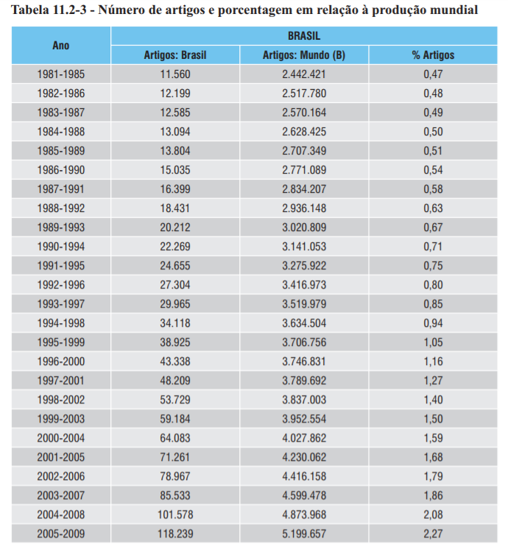

Slide 12
JCR / WoS / scopus
"BOSTON U LAW REV", "BOSTON UNIVERSITY LAW REVIEW ","0006-8047","523","1111,000","697,000","33","920,0"
"BUFFALO LAW REV", "BUFFALO LAW REVIEW ","0023-9356","189","1093,000","105,000","19","610,0"
"BUS LAWYER", "BUSINESS LAWYER ","0007-6899","457","857,000","396,000","53","710,0"
"CALIF LAW REV", "CALIFORNIA LAW REVIEW ","0008-1221","1317","2065,000","600,000","30","960,0"
"CATHOL U LAW REV", "CATHOLIC UNIVERSITY LAW REVIEW ","0008-8390","174","609,000","0,000","19","590,0"
"CHINESE LAW GOV", "CHINESE LAW AND GOVERNMENT ","0009-4609","13","19,000","0,000","38"," "
"COLUMBIA J LAW SOC P","COLUMBIA JOURNAL OF LAW AND SOCIAL PROBLEMS ","0010-1923","74","346,000","0,000","5"," "
"COLUMBIA J TRANS LAW","COLUMBIA JOURNAL OF TRANSNATIONAL LAW ","0010-1931","140","1139,000","182,000","11","460,0”
"COLUMBIA LAW REV", "COLUMBIA LAW REVIEW ","0010-1958","2675","4796,000","1711,000","38","920,0"

Slide 13
PRODUÇÃO DOCENTE

Slide 14
PRODUÇÃO CIENTÍFICA EM LIVROS: pontuação
 | Capítulo | Coletânea | Livro
L4 | 32 | 100 | 200
L3 | 24 | 72 | 150
L2 | 14 | 52 | 100
L1 | 04 | 32 | 50
LNC | 0 | 0 | 0

Slide 15
SUSTENTABILIDADE
Grupos de Pesquisa
Projetos
Publicação e Evento
Financiamento Nacional e Internacional

Slide 16
AGÊNCIA - GEF
O Global Environmental Facility (GEF), em português Fundo Global para o Meio Ambiente, é um dos maiores financiadores de projetos ambientais no mundo.
TOTAL EXECUTADO NO BRASIL

Slide 17
AGÊNCIA – GEF (2019)

Slide 18
PROGRAMA PILOTO PARA A PROTEÇÃO DAS FLORESTAS TROPICAIS DO BRASIL – PPG7
Resultados - O PPG7 investiu U$ 463,1 milhões na implementação de projetos sustentáveis na Amazônia e na Mata Atlântica, em cinco áreas estratégicas:
apoio à produção sustentável e manejo dos recursos naturais;
estratégias de criação e ampliação de áreas protegidas, com demarcação de terras indígenas;
fortalecimento dos órgãos estaduais de meio ambiente, com a descentralização da gestão ambiental e territorial;
apoio à pesquisa científica e tecnológica
produção e disseminação de conhecimentos para influenciar políticas públicas na área ambiental.

Slide 19
PROGRAMA DAS NAÇÕES UNIDAS PARA O DESENVOLVIMENTO

Slide 22
FUNDAÇÃO FORD – UNIVERSIDADES BRASILEIRAS

Slide 23
EXEMPLO – DOAÇÕES PARA USP

Slide 24
Exemplo – doações para metodista

Slide 25
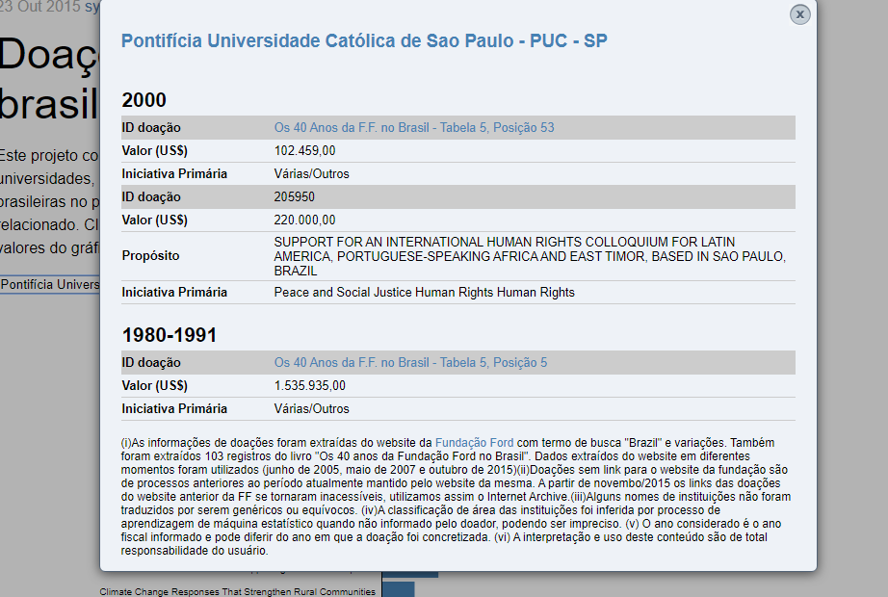
Exemplo – doações para PUC-SP

Slide 26
FuLbright

Slide 28
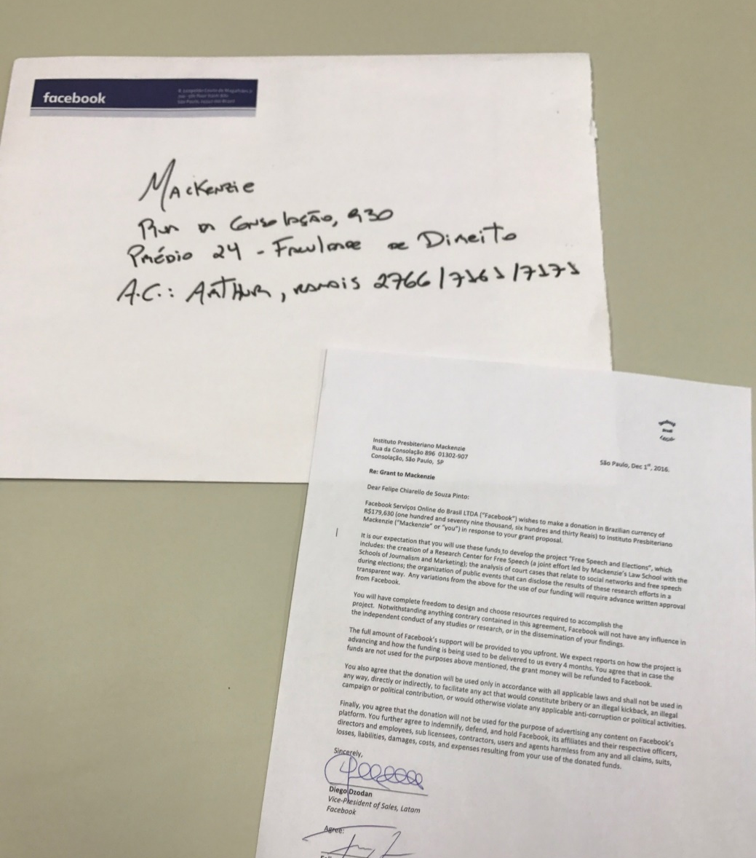
FACEBOOK E SEU FINanciamento
DE 1 MILHÃO DE REAIS

Slide 29
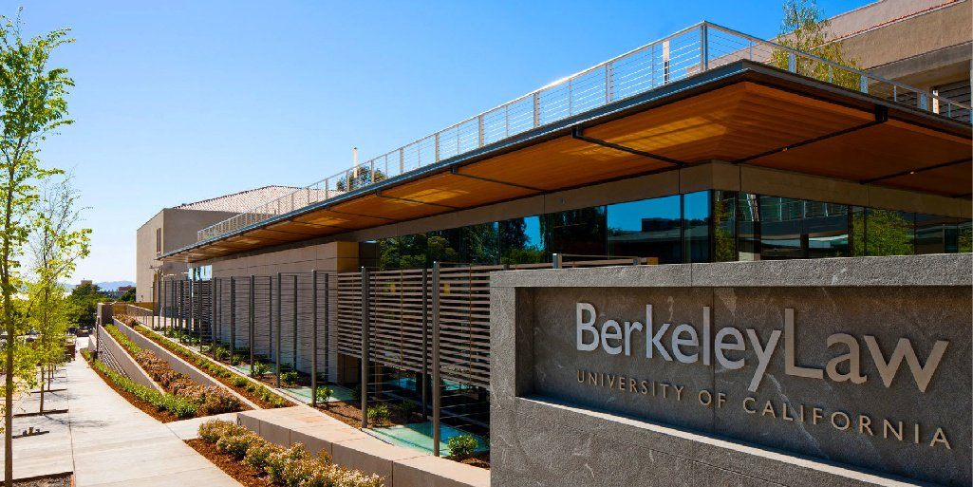
II International Law Symposium: compliance and technology law
Tradução Simultânea
Certificado de Conclusão de Curso - Berkeley Law School
Network: visita agendada

Slide 30
MUITO OBRIGADO!
Prof. Dr. Felipe Chiarello
felipechiarello@gmail.com
/prof.felipechiarello/
@felipechiarello

